Slide 1


TIẾT 1 – CHỦ ĐỀ 6

Slide 2


KHỞI ĐỘNG

Slide 3



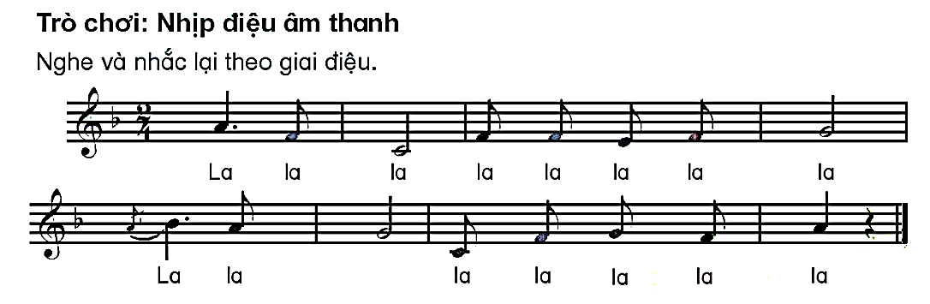
NHẠC ĐỆM

Slide 4



ĐẸP MÃI TUỔI THƠ
Nhạc và lời: Bùi Anh Tôn

Slide 5


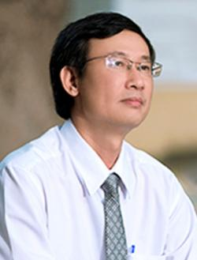
TÁC GIẢ
Nhạc sĩ Bùi Anh Tôn sinh năm 1962 tại Sơn Tây – Hà Nội, quê quán Thành Phố Thái Bình.
Bài hát Đẹp mãi tuổi thơ là bài hát có sắc thái vui tươi, thể hiện tuổi thơ hồn nhiên, tươi vui đầy màu sắc trong tình yêu thương của Thầy Cô và bạn bè.

Slide 6

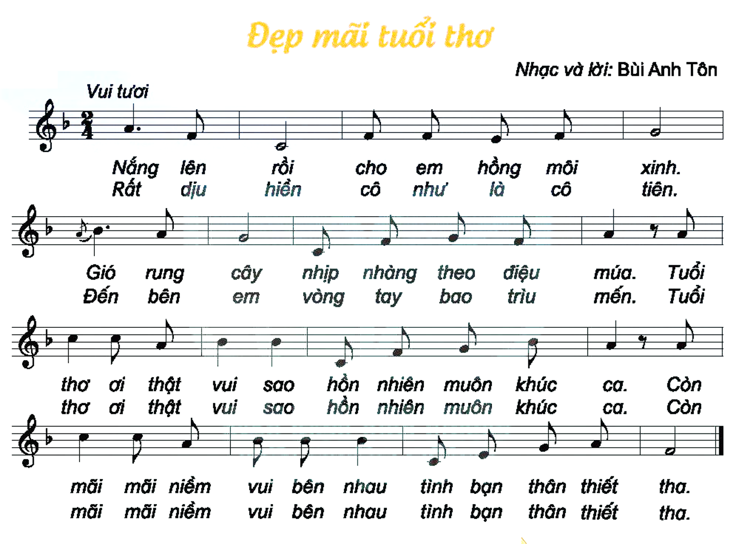
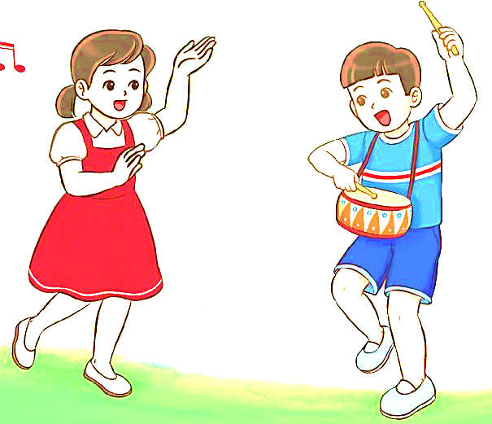
NGHE HÁT MẪU
NGHE GIAI ĐIỆU

Slide 7

ĐỌC LỜI CA
Nắng lên rồi cho em hồng môi xinh.
Gió rung cây nhịp nhàng theo điệu múa.
Tuổi thơ ơi thật vui sao hồn nhiên muôn khúc ca.
Còn mãi mãi niềm vui bên nhau tình bạn thân thiết tha.
Rất diệu hiền cô như là cô tiên.
Đến bên em vòng tay bao trìu mến.
Tuổi thơ ơi thật vui sao hồn nhiên muôn khúc ca.
Còn mãi mãi niềm vui bên nhau tình bạn thân thiết tha.

Slide 8

LUYỆN THANH

Slide 9
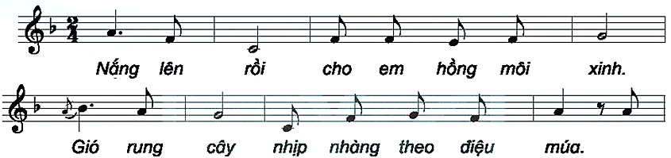

CÂU 1

Slide 10
CÂU 2

Slide 11
CÂU 1+2

Slide 12
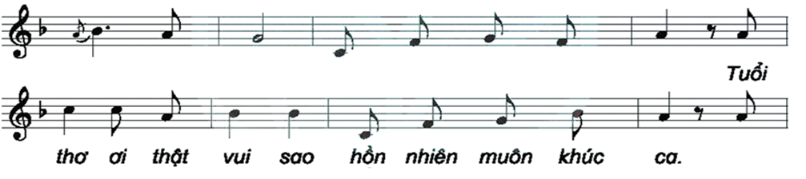
CÂU 3

Slide 13
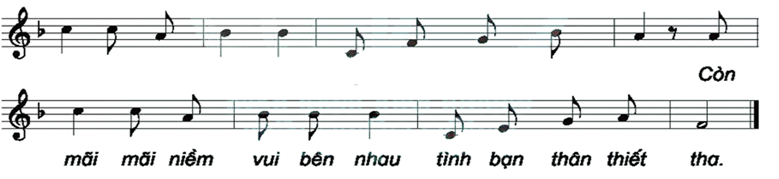
CÂU 4

Slide 14
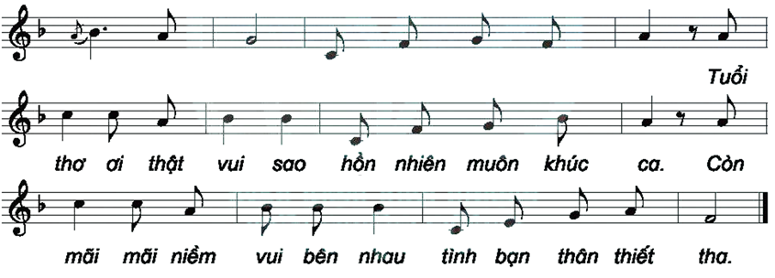
CÂU 3+4

Slide 15
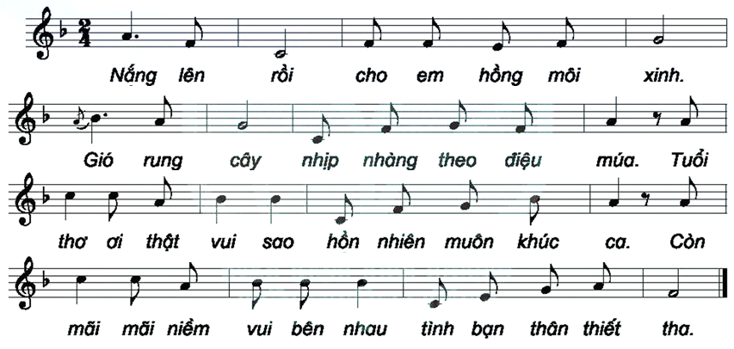
LỜI 1

Slide 16
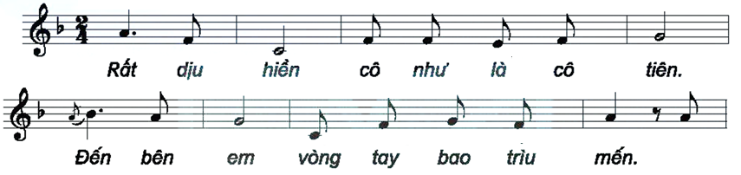
LỜI 2
CÂU 1+2

Slide 17
LỜI 2
CÂU 3+4

Slide 18
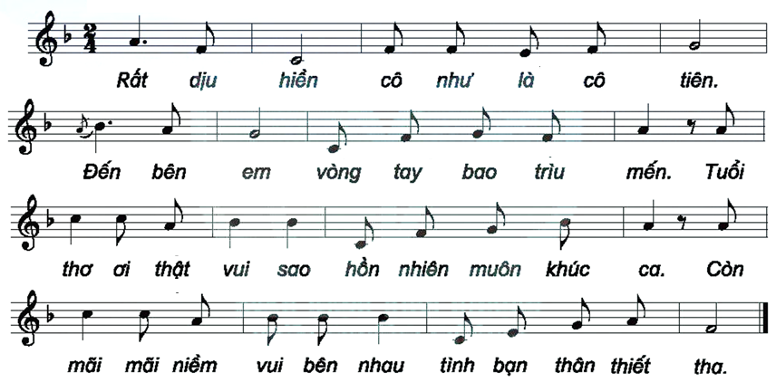
LỜI 2

Slide 19
CẢ BÀI

Slide 20
NHẠC ĐỆM

Slide 21
HÁT KẾT HỢP
GÕ ĐỆM

Slide 22
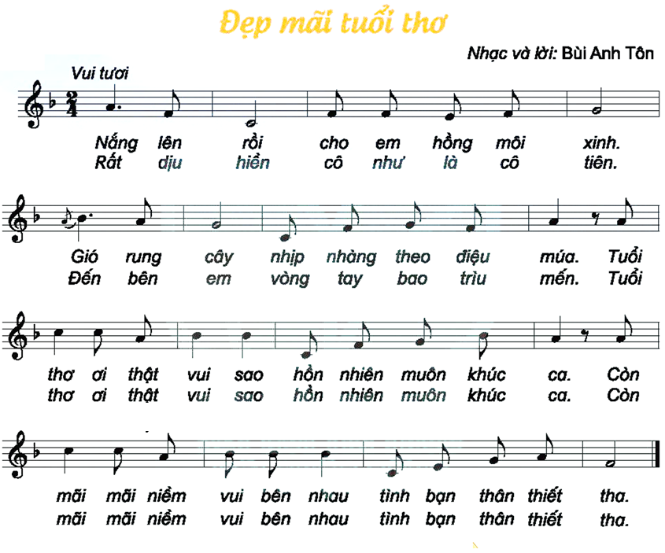
NHẠC ĐỆM

Slide 23
HÁT KẾT HỢP
VẬN ĐỘNG CƠ THỂ

Slide 24


NHẠC ĐỆM

Slide 25

CÂU HỎI
Bài hát Khúc nhạc trên nương xa nói về vùng miền nào?
Tìm những câu hát có giai điệu giống nhau trong bài Khúc nhạc trên nương xa.

Slide 26

HÁT VÀ VẬN ĐỘNG THEO Ý THÍCH

Slide 27
NHẠC ĐỆM

Slide 28
TIẾT 1 – CHỦ ĐỀ 6
HÁT:
ĐẸP MÃI TUỔI THƠ
Nhạc và lời: Bùi Anh Tôn

